Slide 1
Speciální teorie relativity
Úvod
Alena Cahová

Slide 2
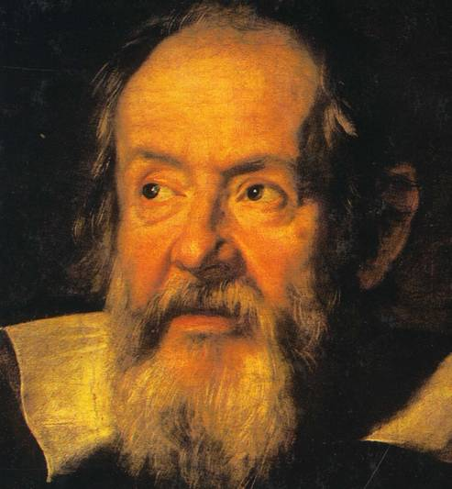
Shrnutí dosavadních poznatků
Galileo Galilei (1564-1642 )‏
Všechny fyzikální děje probíhají v prostoru a čase.
formuloval tři základní zákony:
princip relativity v klasické mechanice,
zákon setrvačnosti,
princip skládání a nezávislosti pohybů.

Slide 3
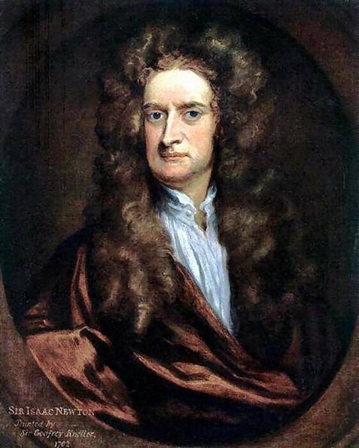
Isaac Newton (1642 – 1727)
Položil základy teoretické fyziky.
Shrnul všechny tehdy známé poznatky o pohybu těles do tří zákonů:
zákon setrvačnosti,
zákon síly,
zákon akce a reakce;

Slide 4
Rozpory teorie s praxí
V 19. stol. objevy v mikrosvětě ukázaly, že při velkých rychlostech v → c nesouhlasí dosavadní teorie s výsledky experimentů.
Bylo nutné provést revizi Newtonových zákonů a poznatků o prostoru a čase.
Jedním ze zásadních pokusů, který vedl ke vzniku STR byl Michelsonův pokus.
Zabývá se měřením rychlosti světla v různých směrech vzhledem k Zemi.
V 19. století fyzikové předpokládali, že tato rychlost je v různých směrech různá, a snažili se toho využít k určení absolutního pohybu Země.
V té době se totiž předpokládala existence nějakého nosného prostředí pro optické vlnění, nazvaného světelný éter.

Slide 5
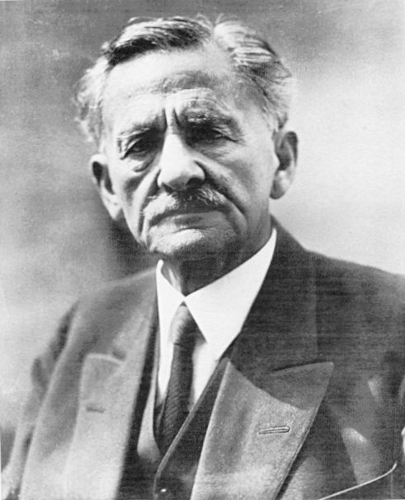
Albert Abraham Michelson (1852 – 1931)‏
Americký fyzik polského původu.
1907 NC za přesné optické přístroje a výzkum.
V roce 1881 provedl optický pokus, kterým chtěl zjistit absolutní pohyb Země vzhledem k éteru.
Neměřil přímo rychlost světla, ale pouze dráhový rozdíl dvou světelných paprsků, které se pohybují po dvou stejných dráhách různě orientovaných vůči směru pohybu Země.

Slide 6
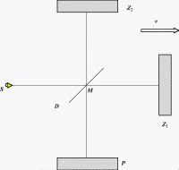
Michelsonův pokus
Monofrekvenční světlo vyslané zdrojem S dopadá na polopropustnou destičku D pod úhlem 45°.
Část světla se šíří dále a po odrazu od zrcátka Z1 se vrací nazpět k destičce, odrazí se a dopadne na stínítko P.
Druhá část světla se šíří kolmo a po odrazu od zrcadla Z2 a průchodu destičkou také dopadá na stínítko P.
Oba světelné svazky mají stálý dráhový rozdíl, neboť pocházejí ze stejného zdroje, a proto vytvářejí na stínítku interferenční obrazec.
Z2
v
S
M
D
Z1
P

Slide 7
Michelsonův pokus
Protože je zařízení pohybem Země unášeno, světlo se bude šířit vzhledem k Zemi po obou ramenech MZ1 a MZ2 různými rychlostmi
Doby, za které paprsky dopadnou na stínítko P, se budou lišit.
Na stínítku vzniká vlivem dráhového rozdílu interferenční obrazec v podobě soustředných kroužků.
Při libovolném otočení celého zařízení by se měl tento obrazec změnit.
To se však nikdy nestalo.
Z2
v
S
M
D
Z1
P

Slide 8
Důsledek
To znamená, že se světlo šíří všemi směry stejně rychle ve všech soustavách.
Neplatí klasický vztah pro skládání rychlostí.

Slide 9
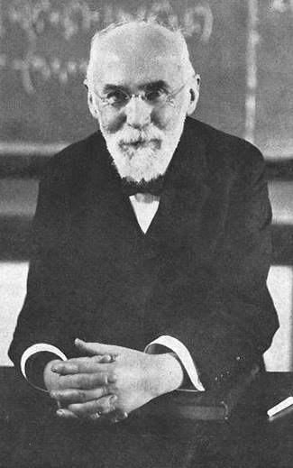
Vznik STR
V r. 1892 objasnil Lorentz záporný výsledek Michelsonova pokusu předpokladem, že při pohybu těles vzhledem k éteru se jejich podélné rozměry určitým způsobem zkrátí.
Roku 1895 prozkoumal Lorentz vztah mezi pohybujícími se tělesy a éterem a odvodil nové transformační vztahy.
V r. 1905 Einstein ukázal přibližný charakter Galileových transformací a nutnost nahradit je transformacemi Lorentzovými.
Z toho odvodil matematickou cestou celou řadu překvapivých důsledků.
Hendrik Antoon Lorentz
holandský fyzik, NC 1902
(1853 - 1928)

Slide 10
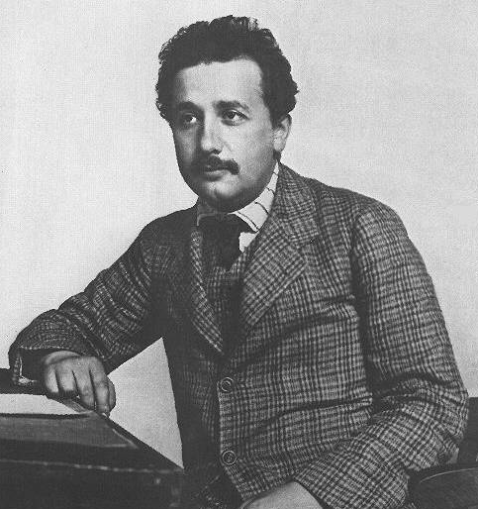
Albert Einstein (14. 3. 1879 - 18. 4. 1955)
Německý teoretický fyzik
NC 1921 za příspěvek teoretické fyzice, zvláště za objasnění fotoefektu

Slide 11
Základní postuláty
Klasická fyzika
Speciální teorie relativity
Čas a prostor je absolutní => nezávisí na vztažné soustavě, ve které ho měříme (t´ = t, l´ = l).
Galileův mechanický princip relativity: Žádným mechanickým pokusem nelze zjistit, zda se těleso pohybuje rovnoměrným přímočarým pohybem nebo je v klidu. (Ve všech inerciálních vztažných soustavách platí stejné zákony klasické Newtonovy mechaniky.)‏
Einsteinův princip relativity Žádným pokusem nelze zjistit, zda se těleso pohybuje rovnoměrným přímočarým pohybem nebo je v klidu. (Ve všech inerciálních soustavách platí stejné fyzikální zákony.)‏
Einsteinův princip stálé rychlosti světla Ve všech inerciálních soustavách má rychlost světla ve vakuu stejnou velikost, nezávisí na vzájemném pohybu zdroje a pozorovatele a je ve všech směrech stejná.

Slide 12
Prostor a čas v klasické fyzice

Slide 13
Vztažná soustava
Pohyb a klid tělesa považujeme relativní pojmy – závisí na vztažné soustavě.
Vztažná soustava, v níž platí první pohybový zákon (zákon setrvačnosti), se nazývá inerciální (z lat. inertia = setrvačnost).
Pohybuje-li se soustava souřadnic S´ vzhledem k jiné inerciální soustavě souřadnic S rovnoměrně přímočaře (nebo je v klidu), pak soustava S´ je opět inerciální.
Každá událost nastane v místě o souřadnicích x, y, z a v okamžiku t.

Slide 14
Galileiho transformace
Přechod od jedné inerciální soustavy ke druhé.

Slide 15
z
z´
událost
U[x,y,z, t]
S
S´
x
x´
y
y´

Slide 16
Souřadnice bodu U v soustavě S´ vzhledem k souřadnicím v S
z
z´
U[x,y,z,t]
S
S´
Galileiho transformace
x
x´
y
y´

Slide 17
Lorentzovy transformace

Slide 18
Požadavky na transformační rovnice
Musí být lineární (veškeré souřadnice a čas musí být v první mocnině).
Transformační koeficient pro přechod z jedné soustavy (S) do druhé (S´) musí být stejný jako transformační koeficient pro přechod opačným směrem (ze soustavy S´ do soustavy S).
Pro rychlosti zanedbatelné ve srovnání s rychlostí světla musí přecházet v Galileiho transformaci.

Slide 19
Počáteční podmínky
Soustava S´se pohybuje vzhledem k S rychlostí v → c.
V čase t = t´= 0 obě soustavy splývají.
V tomto okamžiku vyšleme z počátku O = O´ světelný signál.
Ten se ve všech inerciálních soustavách šíří rychlostí c.
=> ve všech soustavách je bod na jedné z vlnoploch současně.

Slide 20
Podle principu stálé rychlosti světla
z
z´
protože c = konst., musí
t´< t
světlo dospělo do vzdálenosti c.t
S
S´
U
světlo dospělo do vzdálenosti c.t´
t
t´
x
x´
y
y´

Slide 21
Vzdálenost, kterou světlo urazí v S a S´
z
z´
x =c.t
S
S´
U
x
x´
x´= c.t´
y
y´

Slide 22
Odvození
Hledáme rovnice pro přechod od S k S´ a naopak, které musí pro malé rychlosti přejít na Galileovu transformaci.
Rovnice musí mít tedy tvar:
α – transformační koeficient

Slide 23
rovnice vynásobíme
vynásobíme koeficientem 1/t.t´
a dosadíme
transformační koeficient

Slide 24
Lorentzův transformační koeficient

Slide 25
Lorentzova transformace

Slide 26
LT při v<<c přejde v GT

Slide 27
Závislost koeficientu α na rychlosti soustavy

